Slide 1

대용량 웹서비스를 위한 MSA Full-Stack SW 개발자 양성과정 프로젝트
크리에이터를 위한 크라우드펀딩
[4조 발표 자료]

Slide 2
목 차
Ⅰ
프로젝트 소개
Ⅱ
요구사항 정의
Ⅲ
기능 구현
Ⅳ
느낀점, 한계점 및 극복방안

Slide 3

Ⅰ. 프로젝트 소개
1.프로젝트 목적
2.프로젝트 개요
3.개발 환경
4.개발 일정

Slide 4
1. 프로젝트 목적
001
>>
개발언어 학습
JAVA, Spring, MyBatis, Oracle, REST API, HTML, css, jQuery 등 웹 개발에 필요한 언어 및 기술을
학습하고 프로젝트에 직접 적용해 봄으로써 개발 언어 사용 능력 향상
002
>>
웹 프로젝트 설계 및 구현
웹 사이트를 구현하기 위해 전 과정을 직접 설계하고 구현함으로써 화면설계, DB설계,
클래스 설계 , REST API 설계 등 원활한 구현을 위한 설계의 중요성 경험
003
>>
Framework, Tool 사용 개발환경 구축
각종 Framework(SpringBoot, Bootstrap, MyBatis),Junit 단위테스트, Tool(Git,Jira) 사용경험으로
일반 웹 프로젝트보다 개발의 편의성을 높이고 효율적인 개발환경 구축

Slide 5



2. 프로젝트 개요
2. 프로젝트 개요
크크펀딩은 누구나 쉽고 빠르고 똑똑하게 마음 속 프로젝트 아이디어를 실현할 수 있도록 플랫폼을 제공하여
크리에이터의 독창적인 시도와 회원의 다양성이 존중받는 생태계를 만듭니다.
공방에서 만드는 독창적이고 공예품(캔들,조향,비누,도예,섬유,자수)부터 공예품 만들기 KIT까지 다양한 창작물을 구매하면서 전통문화 살리기, 환경보호와 같이 의미있는 캠페인에 참여 할 수 있는 웹 공방입니다.
크리에이터
회 원
크라우드 펀딩
구상만 하던 창작 아이디어를
본격적인 단계로 발전
브랜드 스토리로 팬층 확보가능
예)조향사,자수장,도예가,캔들공방
의미있는 프로젝트에 참여하고
나만 알고 싶은 공예품 구매
예) 전통 양조장과 함께하는 지게미 비누
윤동주 시인과 꾸미는 공간- 유리컵세트
초기비용이나 재고 부담 없이
펀딩 성공 후 제작에 돌입

Slide 6




















3. 개발환경
Back-End
Front-End
Tools
Server
Apache Tomcat®

Slide 7
Part 1,
프로젝트 일정
 | 세부활동 | 8월 2주 |  |  | 8월 3주 |  |  |  |  |  |  | 8월 4주 |  |  |  |  |  |  | 9월 1주
착수 | 팀 구성, 주제선정
 | 일정협의, 역할분담
분석 및 계획 | 필수 요구사항 및 자료수집
설계 | 화면설계
 | DB설계 및 SQL 도출
 | 클래스설계
개발 및 기능구현 | DB구축 및 테스트
 | 개발환경 구축
 | Front-End
 | Back-End
 | 단위테스트
테스트 및 배포 | 종합 테스트 및 서버에 배포

Slide 8

Ⅱ. 프로젝트 설계
1.DB설계
2.화면 구성 및 역할분담
3.유스케이스 다이어그램
4.기능정의
5.REST API 설계

Slide 9
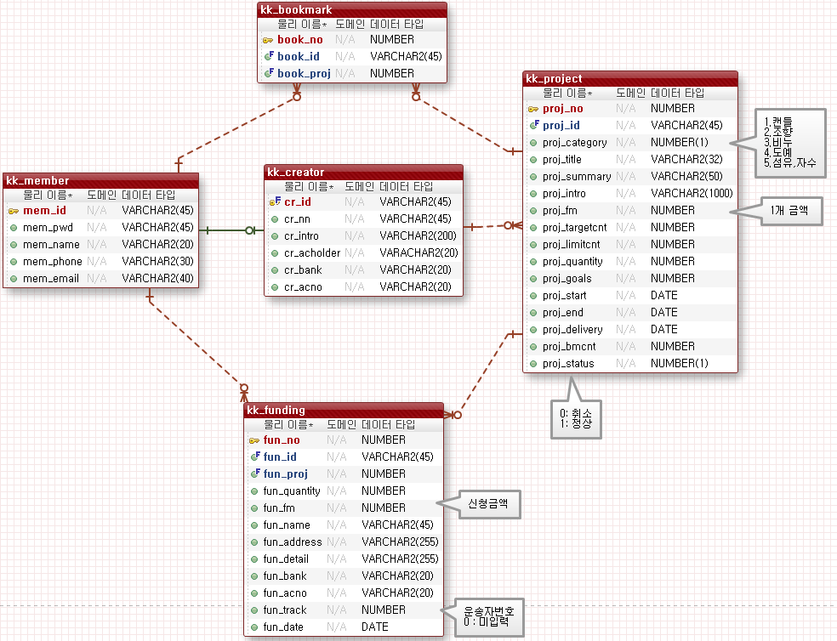
1. DB설계

Slide 10

2. 화면구성 및 역할분담
화면 구성
프로젝트 둘러보기
프로젝트 등록
마이페이지
로그인/회원가입
프로젝트 상세
약관동의
회원정보 수정
로그인
펀딩 신청
프로젝트 기본 정보 입력
펀딩한 프로젝트 조회
회원가입
크리에이터 정보 입력
북마크한 프로젝트 조회
펀딩 계획 수립
크리에이터 정보 수정
마이 프로젝트 조회
펀딩 회원 조회

Slide 11
2. 화면구성 및 역할분담
역할 분담
PM : 김태일
PL : 김태호
PE : 김성열
프로젝트 총괄, 일정관리
산출물 총괄
마이페이지 - 회원정보 수정 - 크리에이터 프로필 등록 및 수정 - 펀딩한 프로젝트 조회
- 마이 프로젝트 조회 - 프로젝트 펀딩 참여자 조회
형상관리
서버구축 (RDS, Azure VM, Jenkins)
개발환경 구축
로그인, 로그아웃
회원가입
프로젝트 등록 페이지
서기
샘플데이터 생성
메인 페이지
프로젝트 목록
프로젝트 상세
프로젝트 신청
프로젝트 북마크
마이페이지 – 북마크한 프로젝트

Slide 12
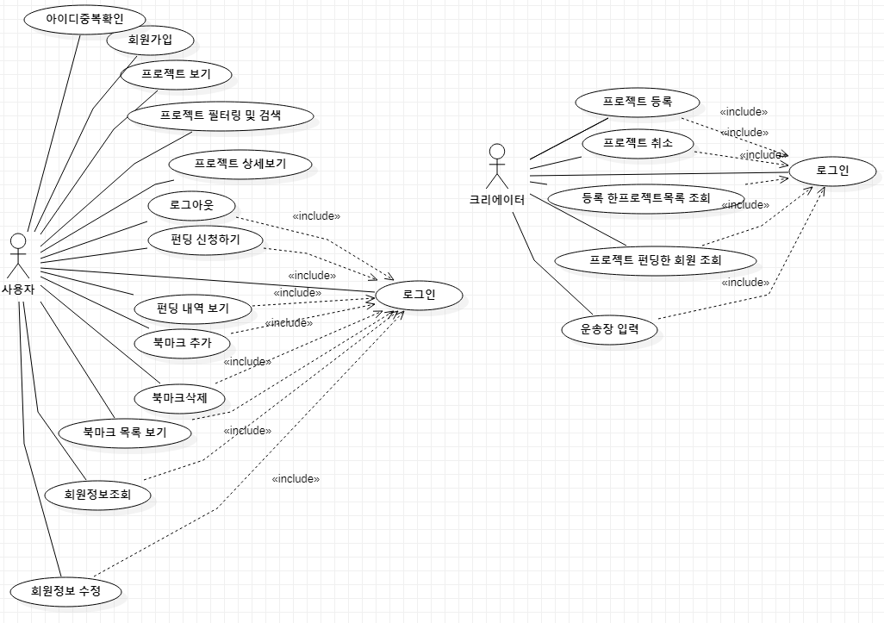
3. 유스케이스 다이어그램

Slide 13
4. 기능 정의
정의
공예 크리에이터를 위한 크라우드 펀딩을 컨셉으로 크리에이터가 등록한 공예품을 펀딩하여 구입할 수 있는 시스템
사용자
크크펀딩을 사용하는 사용자는 모든 회원이다.
회원은 프로젝트를 등록 시 혹은 마이페이지에서 크리에이터 프로필을 설정하고 크리에이터가 되어 프로젝트를 등록할 수 있다.
기능
크크펀딩에 접속하는 사용자(비회원/회원)는 메인 및 프로젝트 목록/상세를 볼 수 있다.
크크펀딩에 접속하는 사용자(비회원/회원)는 프로젝트 목록 페이지의 필터링/검색 기능을 수행할 수 있다.
크크펀딩에 접속하는 사용자(비회원/회원)는 프로젝트 상세 페이지의 크리에이터 프로필을 볼 수 있다.
크크펀딩에 접속하는 사용자(비회원/회원)는 프로젝트 상세 페이지의 크리에이터의 다른 프로젝트가 존재할 경우 해당 목록을 볼 수 있다.
비회원은 펀딩 혹은 프로젝트 등록을 위해 회원 가입을 할 수 있다.
회원은 관심있는 프로젝트를 북마크 추가/삭제할 수 있다.
회원은 진행중인 프로젝트의 펀딩 신청을 할 수 있다.
- 펀딩 신청이 가능한 프로젝트는 기간(시작일~종료일)에 맞고 제한수량에 도달하지 않았으며 크리에이터에 의해 취소되지 않은 프로젝트이다.
회원이 펀딩 신청을 하는 중에 프로젝트의 제한 수량에 도달했을 경우 펀딩 신청을 할 수 없다.
크리에이터는 프로젝트를 등록할 수 있다.
크리에이터는 프로젝트 등록 시 약관 확인 후 기본 정보, 창작자 정보, 펀딩 계획을 작성한다.
- 기본 정보에는 프로젝트의 카테고리, 제목, 요약, 소개, 대표 이미지, 상세 이미지(4개)를 작성/등록한다.
- 창작자 정보에는 크리에이터 프로필을 등록/수정한다.
- 펀딩 계획에는 펀딩 금액, 수량 한도, 목표 개수와 시작일, 종료일, 배송예정일을 설정한다.
회원은 마이페이지의 회원정보수정 탭에서 회원 정보를 수정할 수 있다.
회원은 마이페이지의 크리에이터 프로필수정 탭에서 크리에이터 프로필을 등록/수정할 수 있다.
회원은 프로젝트 등록 시 크리에이터 프로필을 추가/수정할 수 있다.
회원은 펀딩 신청 후 마이페이지의 펀딩한 프로젝트 탭에서 펀딩 내역을 확인할 수 있다.
회원은 북마크에 추가한 프로젝트를 마이페이지의 북마크한 프로젝트 탭에서 목록을 확인할 수 있다.
크리에이터는 등록한 프로젝트를 마이페이지의 마이 프로젝트 탭에서 확인할 수 있다.
크리에이터는 등록한 프로젝트 종료이전에 달성률이 100%미만인 프로젝트에 한하여 프로젝트를 취소할 수 있다.
크리에이터는 마이 프로젝트 탭에서 성공한 프로젝트의 참여자 보기 버튼을 눌러 펀딩한 회원의 목록을 볼 수 있다.
크리에이터는 프로젝트를 펀딩한 회원 목록에서 검색과 운송장 입력을 할 수 있다.
결제는 실제로 이루어지지 않고 펀딩한 프로젝트가 성공했을 경우 종료일이 지나면 입력한 결제 정보로 결제가 일괄 처리되는 정책이 있다고 가정한다.

Slide 14
5. REST API 설계 (1/2)
담당자 | 기능 | Controller | 방식 | URL | Front | Service | DAO | Exception
 |  |  |  |  |  |  | Interface
김성열 | 프로젝트 조회 | ProjectMainController | GET | / | index.html | ProjectMainService | ProjectMainDAO | FindException
김태호 | 로그아웃 | MemberController | GET | /member/logout | index.html | x | x | x
 | 로그인체크 |  | GET | /member/logincheck | index.html | x | x | x
 | 로그인 |  | POST | /member/login | login.html | MemberService | memberDAO | FindException
 | 회원가입 |  | POST | /member/sigup | signup.html |  |  | AddException
 | 아이디중복확인 |  | GET | /member/{id} | signup.html |  |  | FindException
김태일 | 회원정보조회 | MemberController2 | GET | /member | mypage.html |  |  | FindException
 | 회원정보수정 |  | PUT | /member | mypage.html |  |  | ModifyException
 | 크리에이터 등록 | CreatorController | POST | /creator | cmypage.html | CreatorService | CreatorDAO | AddException
 | 크리에이터 정보조회 |  | GET | /creator | cmypage.html |  |  | FindException
 | 크리에이터 정보수정 |  | PUT | /creator | cmypage.html |  |  | ModifyException
 | 마이프로젝트 |  | GET | /creator/project/{pageNo} | mylist.html | ProjectService | ProjectDAO | FindException
김성열 | 프로젝트 목록 | ProjectController | GET | /project/list/{page} | list.html |  |  | FindException
 | 북마크한프로젝트 |  | GET | /project/bmlist/{page} | bmlist.html |  |  | FindException
 | 프로젝트 상세 |  | GET | /project/{no} | info.html |  |  | FindException
 |  |  |  |  |  |  |  | FindException
 | 이전프로젝트 |  | GET | /project/{no}/histrory | info.html |  |  | FindException

Slide 15
5. REST API 설계 (2/2)
담당자 | 기능 | Controller | 방식 | URL |  | Service | DAO | Exception
 |  |  |  |  |  |  | Interface
김태호 | 프로젝트등록 | RegisterController | POST | /project | regist.html registagree.html | ProjectService | ProjectDAO | AddException
김태일 | 프로젝트 취소 | ProjectController2 | PUT | /project/{projNo} | mylist.html | ProjectService |  | ModifyException
김태일 | 펀딩 참여자 조회 |  | GET | /project/{projNo}/fundings | joinlist.html |  |  | FindException
김태일 | 펀딩한 프로젝트 | FundingController | GET | /fundings | funlist.html | FundingService | FundingDAO | FindException
김태일 | 운송장 입력 | FundingController | PUT | /fundings | joinlist.html | FundingService |  | ModifyException
김성열 | 펀딩 신청 |  | POST | /funding | apply.html | FundingService |  | AddException
김성열 | 북마크 추가 | ProjectController | POST | /project/{no}/bookmark | 메인/목록/ 상세/마이 | ProjectService | ProjectDAO | AddException
김성열 | 북마크 삭제 |  | DELETE | /project/{no}/bookmark | 메인/목록/ 상세/마이 |  |  | RemoveException

Slide 16

Ⅲ. 기능구현
1.로그인,회원가입 / 프로젝트등록
2.프로젝트 목록,상세 / 펀딩신청
3.마이페이지
4.서버구조

Slide 17

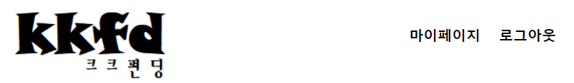
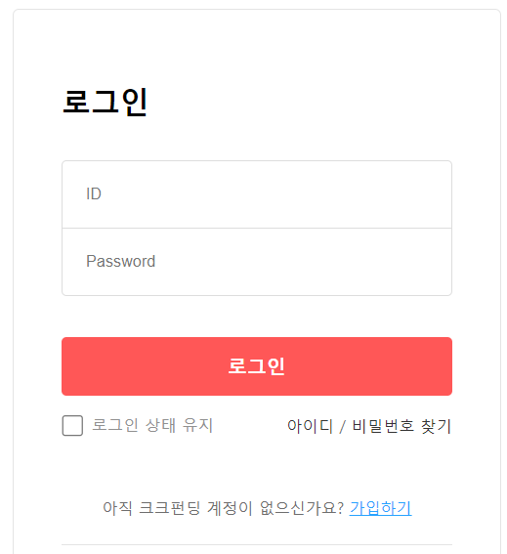
1-1. 로그인
Actor | 모든 사용자 | 파일이름 | login.html | URI | /member/login
 |  |  |  | 공통 헤드 로그인 체크후 로그인/회원가입 마이페이지 로그아웃 전환
 |  |  |  | 1. checkCapsLock → CapsLock이 켜져있을 경우 “Caps Lock이 켜져있습니다.” 라는 경고문을 띄워줌 2. 회원가입 페이지 이동 3. 로그인 성공시 → 메인페이지로 이동 실패시 → 아이디나 패스워드가 잘못됐습니다. 라는 경고문을 alert 팝업으로 알려줌. 4.로그아웃시 → 세션에 로그인 정보를 삭제하고 헤더를 로그인 / 회원가입으로 변경 한다.
요청1 | 로그인
REST |  | ResponseEntity
방식 | URL | 200 | 401 |  | 500
POST | /member/login | JsessionId 반환 | 세션 null |  | 기타오류
상세설명
로그인 요청을 보낸다.
요청2 | 로그인 체크
REST |  | ResponseEntity
방식 | URL | 200 | 404 | 204 | 500
GET | /member/loginCheck | 세션에 로그인 정보있음 | rowCnt=0 | 세션 null | 기타오류
상세설명
session에 회원 로그인 정보가 존재하는지 검사한다.
4
1
요청3 | 로그아웃
REST |  | ResponseEntity
방식 | URL | 200 | 500
GET | /member/logout | 성공 | 기타오류
상세설명
session에 저장된 회원 로그인 정보를 삭제한다. ⇒ Session.invalidate();
3
2

Slide 18
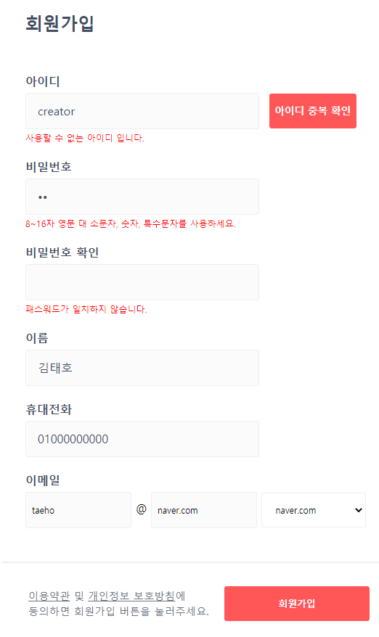
1-2. 로그아웃
Actor | Member | 파일이름 | signup.html | URI | /member/signup
 |  |  |  | 1. 아이디 중복확인 → 사용 가능 한 아이디 인지 확인 2. 비밀번호 유효성검사 → 정규식으로 패스워드 길이와 영문자, 특수문자가 들어갔는지 검증 3. 비밀번호 일치 여부 검사 패스워드가 일치하는지 검증 4. 휴대전화 번호 → 휴대전화번호 형식 자동 완성 (지역번호까지 변환 가능) 5.회원가입 → 위의 검증과정을 전부 통과한 경우 회원가입이 완료되면 메인 페이지로 이동
요청1 | 아이디 중복검사
REST |  | ResponseEntity
방식 | URL | 200 | 400 |  | 500
GET | /member/{id} | 정상 | 중복 |  | 서버오류
상세설명
이미 존재하는 아이디가 있는지 검사를 수행한 후 결과를 반환한다. 1) 해당 아이디가 존재할 경우 → 사용할 수 없는 아이디 입니다. 라는 경고와 함께 회원가입이 진행되지 않음 2) 해당 아이디가 존재하지 않을 경우 → 사용 가능한 아이디입니다. 라는 문구로 회원가입이 가능해짐.
요청2 | 회원가입
REST |  | ResponseEntity
방식 | URL | 200 | 404 | 500 | 500
POST | /member/signup | 성공 | rowCnt=0 | 서버오류 | 기타오류
상세설명
아이디 중복확인, 비밀번호 유효성검사, 비밀번호 일치 검사 등을 전부 통과하면 서버(백엔드)로 정보가 전달되어 회원가입이 완료된다. 전화번호 데이터의 경우 하이픈(-)을 jquery가 자동으로 제거한 다음 서버로 전달한다.
1
2
3
4
5

Slide 19
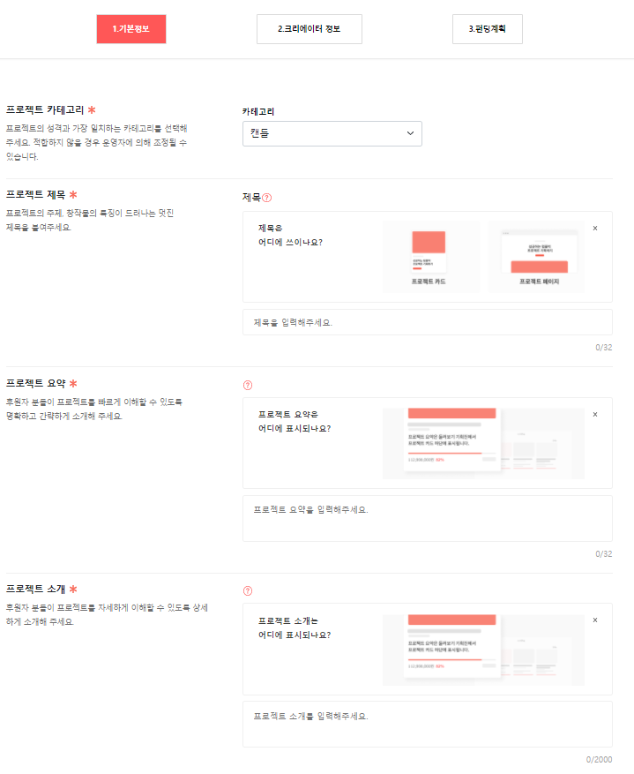
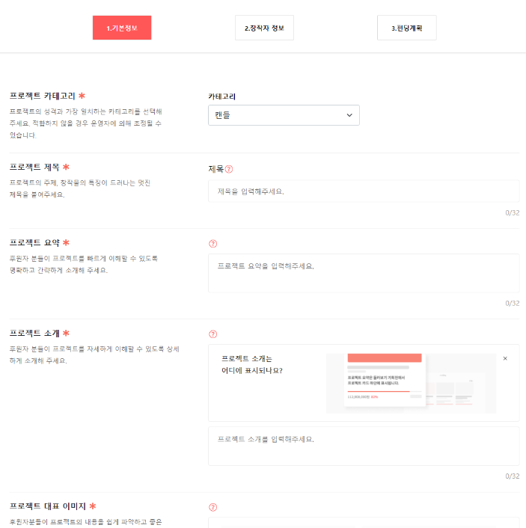
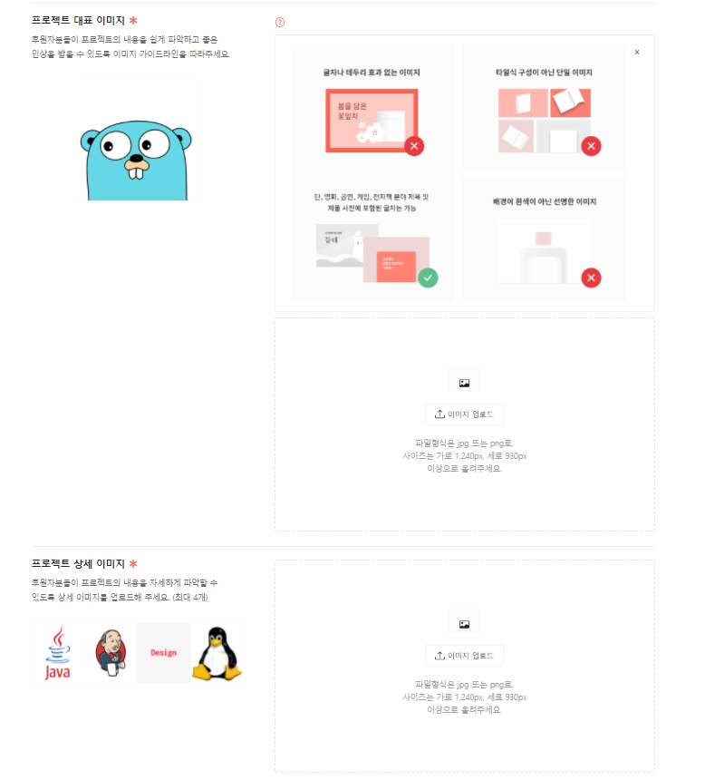
1-3. 프로젝트 등록 (1/3)
Actor | 사용자 | 파일이름 | regist.html | URI |  | /project/register
 |  |  |  | ( | 1. 입력정보 선택 → 프로젝트 등록에 필요한 입력정보를 선택가능 (페이지 이동에도 정보가 저장된 상태로 유지) 2. 입력정보 설명 → 입력정보에 대한 상세 설명 확인가능 3. 글자수 제한 → 항목별 글자수 체크 및 제한
Actor | 사용자 | 파일이름 | regist.html | URI | /project/register
 |  |  |  | 4. 단일 이미지 미리보기 → 등록한 이미지를 미리 확인 가능 5. 단일 파일 업로드 → 해당 영역 클릭시 이미지파일 업로드 팝업창 로드 → 파일형식 유효성 검사 (이미지 파일인지 검사) 6. 다중 이미지 미리보기 → 등록한 여러 이미지를 미리 확인 가능 7. 다중 이미지 업로드 → 해당 영역 클릭 시 다중 이미지 파일 업로드 팝업창 로드 → 파일형식 유효성 검사 (이미지 파일인지 검사) → 파일 개수 검사 (이미지 파일 개수가 4개인지 검사)
1
2
4
3
5
6
7

Slide 20
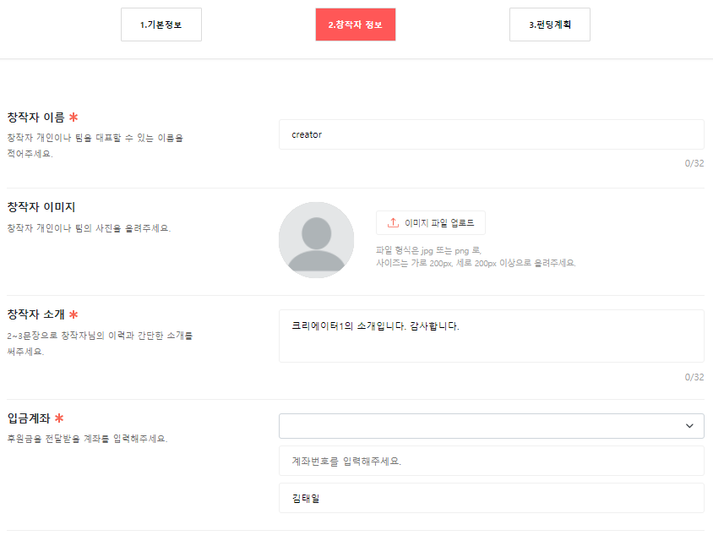
1-3. 프로젝트 등록 (2/3)
Actor | 사용자 | 파일이름 | regist.html | URI | /project/register
 |  |  |  | (
1. 크리에이터 기존 정보 불러오기 → 정보가 있을 경우 사진을 포함한 입력정보 불러옴, 없을 경우 공백 2. 항목별 글자수 체크 및 제한, 문자형식 제한(텍스트 입력 칸, 숫자 입력 칸 구분)
요청 | 프로젝트 등록
REST |  | ResponseEntity
방식 | URL | 200 | 401 | 500
POST | /project/register | 정상 | 세션 null | 서버오류, 파일오류
상세설명
크리에이터 정보는 기본정보, 펀딩계획과 하나의 form으로 묶어 서버로 한번에 전송된다.
1
요청2 | 크리에이터 프로필 정보 조회
REST |  | ResponseEntity
방식 | URL | 200 | 204 | 500
GET | /creator | 성공 | 크리에이터 테이블에 없음 | 서버오류
상세설명
1.크리에이터 기준(creator Table로 insert되는 시점) 1)이 페이지에서 닉네임,소개,계좌 중 적어도 한 개 입력한 경우 (pk인 cr_id제외 모두 NULL값 허용) 2)프로젝트 등록 시 크리에이터 정보 입력한 경우 2.session에서 id확인 creator테이블에서 정보 조회 후 출력
2

Slide 21
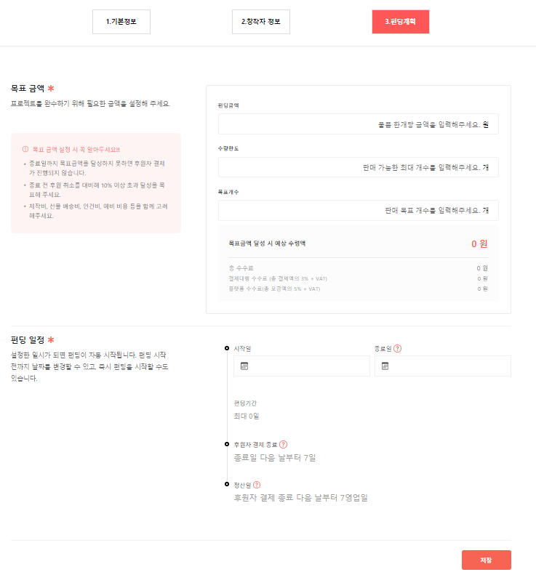
1-3. 프로젝트 등록 (3/3)
Actor | 사용자 | 파일이름 | regist.html | URI |  | /project/register
 |  |  |  | ( | 1. datePicker →종료일을 먼저 고른 경우 시작일은 종료일 하루 전 까지만 가능하도록 제한 없는 경우엔 제한을 걸지 →시작일을 먼저 고른 경우 종료일은 시작일 하루 뒤부터 가능하도록 않음 →시작일자나 종료일자가 세팅되어 있지 않을 경우에는 선택에 제한이 걸리지 않음 3. 글자수 제한 → 항목별 글자수 체크 및 제한
요청 | 프로젝트 등록
REST |  | ResponseEntity
방식 | URL | 200 | 401 | 500
POST | /project/register | 정상 | 세션 null | 서버오류, 파일오류
상세설명
기본정보 데이터 - 프로젝트 카테고리, 프로젝트 제목, 프로젝트 요약, 프로젝트 소개, 대표이미지 1개, 상세 이미지 4개 창작자 정보 데이터 – 닉네임, 프로필 이미지, 창작자 소개 글, 크리에이터 계좌번호, 은행, 예금주 펀딩계획 데이터 – 제품 낱개 가격, 최대 판매가능 개수, 목표 개수, 펀딩 시작일, 펀딩 종료일, 펀딩 결제 종료일, 펀딩 성공 시 후원금액 정산일 각각 분리된 form 형식 데이터인 위의 세가지 항목을 하나의 form 형식으로 묶어 서버(백엔드)로 전송한다. 서버(백엔드) 수행 내용 1. 로그인 상태 검사 → 로그인 되어있지 않은 경우 등록불가 2. 창작자 정보가 기존에 존재하는지 검사 → 기존에 존재할 경우 : update → 기존에 존재하지 않을 경우 : insert → 프로필 이미지 파일 변경사항 검증 3. 네트워크 문제 등으로 이미지 업로드가 불완전한 경우 → 기존 입력정보를 transactional 로 롤백 및 업로드 된 다른 이미지파일 삭제 후 에러코드(500) 반환
1
1
2

Slide 22
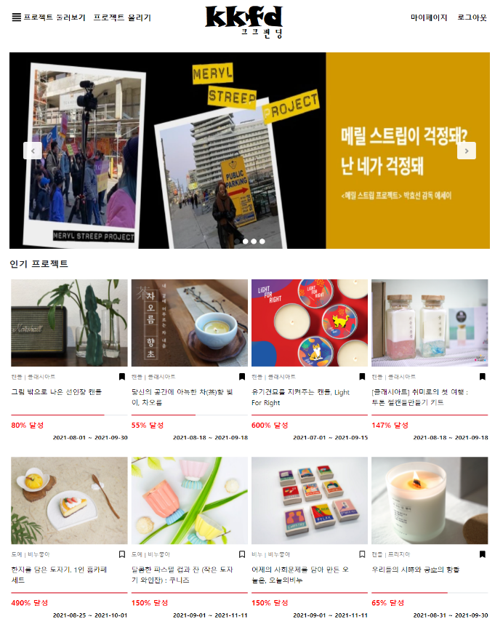
2-1. 메인화면
Actor | 모든 사용자 | 파일이름 | index.html | URI | /
 |  |  |  | 슬라이더 형식의 광고 영역 -인기 프로젝트 (북마크 많은 순) -신규 프로젝트 (최신순) -공개 예정 프로젝트 -성공 임박 프로젝트(달성률 75~100%)
 |  |  |  | 1.프로젝트 썸네일이미지 혹은 타이틀 클릭 시 → 프로젝트 상세 페이지로 이동 (URL 쿼리스트링) ex) 1번 프로젝트 클릭 시 /info?no=1 페이지로 이동
요청 | 메인 페이지의 각 영역에 해당하는 프로젝트 select
REST |  | ResponseEntity <List<ProjectDTO>>
방식 | URL | 200 | 204 | 500
GET | /main | 각 영역에 해당하는 프로젝트 목록 | list.Size=0 | 서버에러
상세설명
1.페이지 load시 / 1)인기 프로젝트 : 북마크 수가 많은 순으로 프로젝트 출력, 최대 8개의 프로젝트 2)신규 프로젝트 : 프로젝트 번호 내림차순으로 프로젝트 출력, 최대 8개의 프로젝트 3)공개 예정 프로젝트 : 프로젝트 시작일 > 현재 프로젝트 출력, 최대 8개의 프로젝트 4)성공 임박 프로젝트 : 달성률 75 ~ 100% 프로젝트 출력, 최대 8개의 프로젝트 5)로그인 후 북마크 버튼 클릭 시 북마크 추가/삭제 2.페이지 요청 시 (프로젝트 썸네일 이미지 혹은 타이틀 클릭) : /project/info?no={요청한 프로젝트번호} 1)해당 번호의 프로젝트 상세 페이지로 이동
1

Slide 23
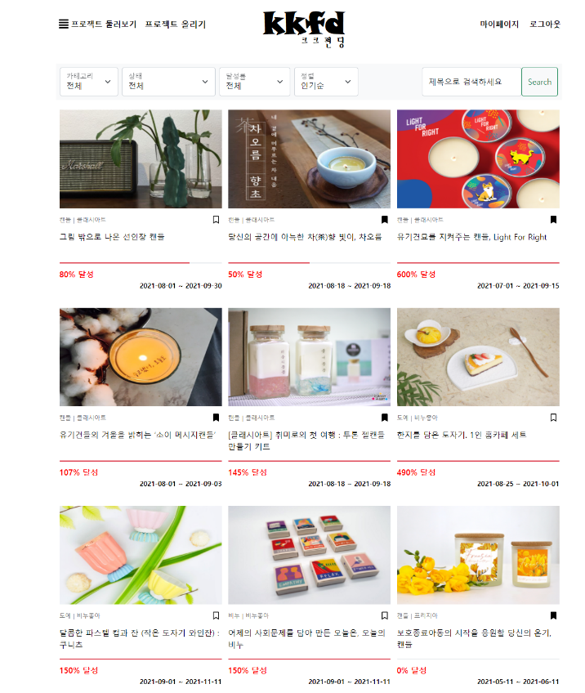
2-2. 프로젝트 목록
Actor | 모든 사용자 | 파일이름 | list.html | URI | /project/list
 |  |  |  | -필터링 및 검색 -카테고리 -상태 -달성률 -정렬
 |  |  |  | 1.필터링 및 검색 기능 활용하여 원하는 프로젝트 목록을 불러올 수 있음 2.프로젝트 목록은 무한 스크롤 방식 으로 구현하여 스크롤이 끝에 도달 하면 다음 페이지에 해당하는 최대 18개의 프로젝트를 불러옴
요청 | 프로젝트 목록 조회, 필터링 및 검색 기능 사용 가능
REST |  | ResponseEntity <List<ProjectDTO>>
방식 | URL | 200 | 204 | 500
GET | project/list/{page} | 해당 요청페이지 프로젝트 리스트 | list.Size=0 | 서버에러
상세설명
1.페이지 load시 /project/list 1)전체 프로젝트를 인기순(북마크 많은 순)으로 출력 -/project/list/1?category=0&state=0&goal=0&standard=0&word= 2)필터링 - 카테고리(캔들, 조향, 비누, 도예, 섬유·자수) - 상태(진행 예정 프로젝트, 진행 중 프로젝트, 완료된 프로젝트) - 달성률(75% 이하, 75% ~ 100%, 100% 초과) - 정렬(인기순, 최 신순, 마감임박순) - 검색 : 제목에 포함된 단어로 검색 - 동적 쿼리를 사용하여 구현 3)로그인 후 북마크 버튼 클릭 시 북마크 추가/삭제 4)스크롤이 끝에 닿으면 다음 페이지에 해당하는 프로젝트 리스트 출력 5)목록이 없으면 Http 상태 코드 NO CONTENT(204) 2.페이지 요청 시 /project/info?no={요청한 프로젝트번호} (프로젝트 썸네일 이미지 혹은 타이틀 클릭) →해당 번호의 프로젝트 상세 페이지로 이동
보완사항
브라우저의 확대/축소값이 100%가 아닐 때 무한 스크롤이 작동하지 않음
1
1
2

Slide 24
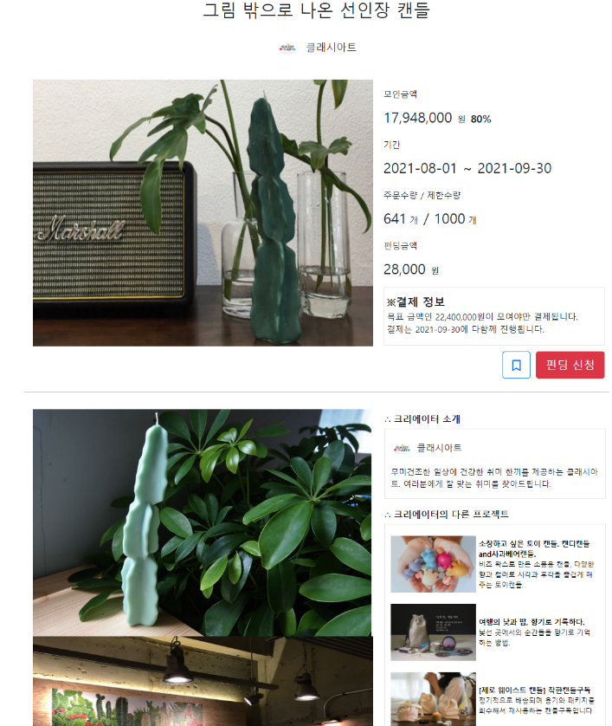
2-3. 프로젝트 상세
Actor | 모든 사용자 | 파일이름 | info.html | URI | /project/info?no={no}
 |  |  |  | -해당 번호의 프로젝트 상세 정보 조회 -크리에이터의 프로필, - 크리에이터의 다른 프로젝트 (최대 5개) 조회
 |  |  |  | 1.펀딩 신청 버튼 클릭 시 →펀딩 신청 페이지로 이동 2.크리 에이터의 다른 프로젝트 클릭 시 →해당하는 번호의 프로젝트 상세 페이지로 이동
요청 | 프로젝트 상세 조회, 크리에이터의 다른 프로젝트 조회
REST |  | ResponseEntity <ProjectDTO>
방식 | URL | 200 | 204 | 500
GET | project/{no} | 해당 요청 번호 프로젝트 | project == null | 서버에러
상세설명
1.페이지 load시 /project/info?no={요청한 프로젝트 번호} 1)버튼이 신청 불가인 경우는 ①펀딩 신청 기간이 아닐 때 ②제한 수량에 도달했을 때 ③크리에이터가 프로젝트를 취소했을 때 2)비로그인 시 신청 버튼을 누르면 신청 페이지로 진입하지 못함 3)크리에이터의 다른 프로젝트 : 최대 5개까지 출력, 없을 경우 크리에이터 소개까지만 출력 2.페이지 요청 시 (펀딩 신청 버튼 클릭) : /project/apply?no={해당 프로젝트번호} 1)해당 번호의 펀딩 신청 페이지로 이동
보완사항
프로젝트 소개글 textarea의 front단 구현이 미흡함 이미지 확장자 판별을 html img태그의 어트리뷰트인 onerror로 판단하기 때문에 jpg로 등록된 경우 브라우저 console에 에러 메시지가 출력됨
1
2

Slide 25
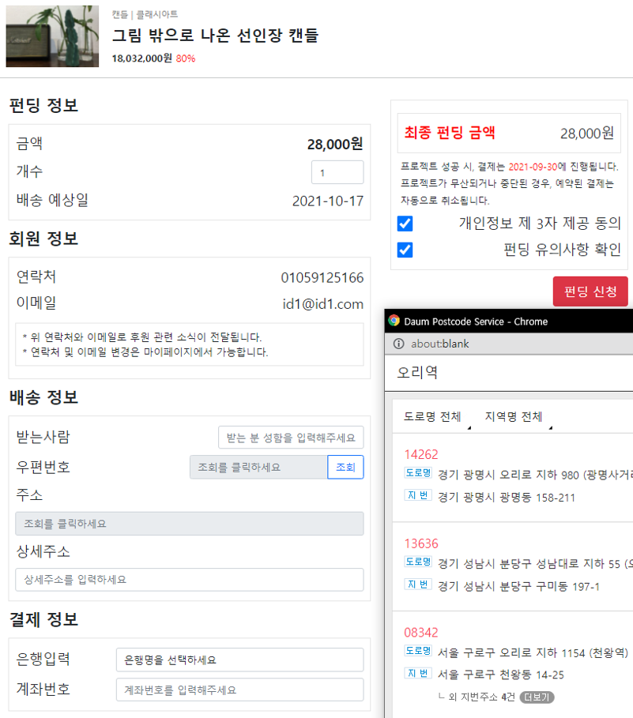
2-4. 펀딩신청
Actor | Member | 파일이름 | apply.html | URI | /project/apply?no={no}
 |  |  |  | -펀딩 정보 및 배송 정보 입력
 |  |  |  | 1.정보 기입 후 체크박스 선택 후 펀딩 신청 버튼을 누를 경우 1) 신청 성공 (200) 2) 재고 없음 (300) 3) 서버 에러 (500) 2.주소 입력 시 Daum의 도로명주소 Api 활용
요청 | 크리에이터가 본인이 등록한 프로젝트 조회
REST |  | ResponseEntity <List<ProjectDTO>>
방식 | URL | 200 | 300 | 401 | 500
POST | /funding | 해당 프로젝트 번호에 대한 펀딩 insert (result==1) | result==0 | 세션 loginInfo == null | 서버에러
상세설명
1.페이지 load시 /project/apply?no={요청한 프로젝트 번호} 1)로그인 후 신청 버튼 클릭 시 펀딩 신청 페이지로 진입 2)개수, 받는사람, 주소, 상세주소, 은행, 계좌번호를 입력하지 않으면 신청되지 않음 3)주소 입력은 daum 도로명주소 api 활용함 4)체크박스 선택 시 펀딩 신청 버튼 활성화 5)신청 입력 폼 작성 중 제한 수량에 도달하여 펀딩 신청 정책에 어긋나는 경우 INSERT되지 않고 페이지 뒤로가기 (window.history.back();) 6)신청 성공 시 마이페이지-펀딩한 프로젝트 탭으로 이동 7)펀딩 신청에 성공하면 해당 프로젝트의 주문 수량과 달성률이 트리거를 통해 업데이트됨 2.페이지 요청 시 (펀딩 신청 버튼 클릭) : 1)펀딩 신청 성공 시 마이페이지-펀딩한 프로젝트 탭으로 진입 2)펀딩 신청 실패 시 뒤로가기 (window.history.back();)
보완사항
이미지 확장자 판별을 html img태그의 어트리뷰트인 onerror로 판단하기 때문에 jpg로 등록된 경우 브라우저 console에 에러 메시지가 출력됨
1
2

Slide 26

2-5. 마이페이지 - 북마크한 프로젝트
Actor | Member | 파일이름 | bmlist.html | URI | /project/bmlist
 |  |  |  | -회원이 북마크 추가한 프로젝트 목록
 |  |  |  | 1.북마크 추가 2.북마크 해제 3.무한 스크롤 방식 스크롤이 끝에 도달하면 다음 페 이지에 해당하는 최대 18개의 프 로젝트를 불러옴
요청 | 회원이 북마크 추가한 프로젝트
REST |  | ResponseEntity <List<ProjectDTO>>
방식 | URL | 200 | 401 | 500
POST | /project/{no}/bookmark | 북마크 추가 | 세션 loginInfo == null | 기타오류
DELETE | /project/{no}/bookmark | 북마크 삭제 | 세션 loginInfo == null
상세설명
1.페이지 load시 /bmlist/{page} 1)로그인 후 마이페이지-북마크한 프로젝트 탭 클릭 시 진입 2)가장 최근에 북마크 추가한 프로젝트 순으로 출력 3)무한 스크롤 방식으로 구현 2.북마크 추가/삭제 시 1)해당 페이지 및 메인, 프로젝트 목록, 프로젝트 상세 페이지에서 북마크 추가/삭제 가능 2)북마크 추가/삭제 성공 시 트리거를 통해 해당 프로젝트의 북마크 수 컬럼 업데이트 ex)프로젝트 북마크 추가 시 bmcnt = bmcnt + 1 삭제 시 bmcnt = bmcnt -1
보완사항
브라우저의 확대/축소값이 100%가 아닐 때 무한 스크롤이 작동하지 않음
2
1

Slide 27
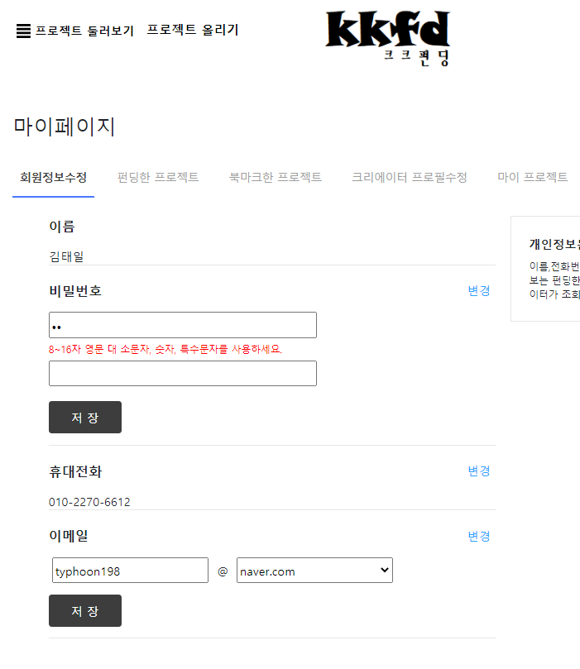
3-1. 마이페이지 - 회원정보 수정
Actor | Member | 파일이름 | mypage.html | URI | /member/myapge
 |  |  |  | 마이페이지 회원정보 이름,휴대전화,이메일
 |  |  |  | 1.페이지 로드시 → 등록된 회원정보 출력 2.변경버튼 클릭시 → 입력창 보이기 3.저장버튼 클릭시 → 회원정보 수정
요청1 | 회원이 회원정보(비밀번호,휴대전화,이메일) 조회
REST |  | ResponseEntity<MemberDTO>
방식 | URL | 200 |  | 401 |  | 500
GET | /member | 회원정보 |  | 세션 null |  | 기타오류
상세설명
session에서 id확인 member테이블에서 정보 조회 후 출력
요청2 | 회원이 회원정보(비밀번호,휴대전화,이메일) 수정
REST |  | ResponseEntity
방식 | URL | 200 | 404 | 404 | 401 | 500 | 500
PUT | /member | 수정 | rowCnt=0 | rowCnt=0 | 세션 null | 기타오류 | 기타오류
상세설명
session에서 id와 입력한 정보로 수정 요청한 column만 UPDATE(동적쿼리)
2
1
3

Slide 28
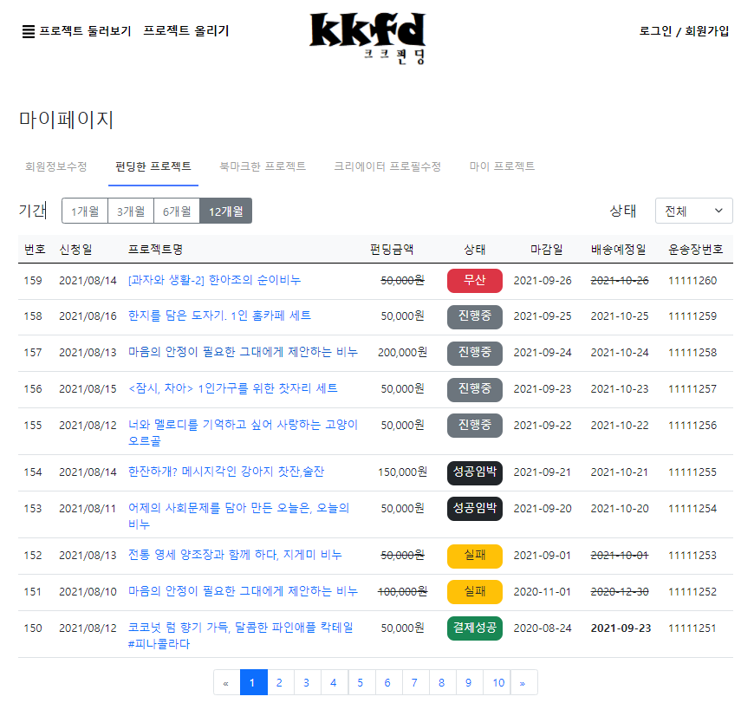
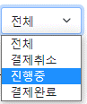
3-2. 마이페이지 – 펀딩한 프로젝트
Actor | Member | 파일이름 | funlist.html | URI | /creator/funlist
 |  |  |  | 펀딩한 프로젝트 -신청일,펀딩금액,마감일,상태 -배송예정일, 운송장번호 -목표도달, 기간, 참여자보기
 |  |  |  | 1,2.페이지 로드, 페이지 요청시 → 펀딩 리스트 출력 3.최근 n개월 간 펀딩내역, 결제상태(취소,진행,완료) 필터링 4.각 프로젝트 타이틀 클릭 시 →프로젝트 상세페이지로 이동 (URL 쿼리스트링)
요청1 | 회원 본인이 신청한 펀딩 리스트 조회
REST |  | ResponseEntity<PageDTO<FundingDTO>>
방식 | URL | 200 | 204 | 401 | 500
GET | /fundings | 펀딩리스트 | list.size=0 | 세션 null | 기타오류
상세설명
기간,상태,page를 한 Form객체에 넣어서 serialize, 동적쿼리 1.페이지 load시 :(기간 : 1개월 / 상태 : 전체 / 페이지 1페이지) 2.기간(1/3/6/12개월) ,상태(결제취소,진행중,결제완료) 가 바뀔 때 3.페이지 요청마다(Form객체에 요청한 페이지 입력 후 form.submit() –Ajax요청) 4.DB의 데이터를 기준으로 상태 판단 후 FundingDTO의 필드 project의 상태 값 변경 후 응답 1)DB의 데이터 : 프로젝트의 취소여부, 달성률, 제한수량,주문수량,시작일,종료일,배송예정일 2)결제취소 ①무산(0) : 크리에이터가 프로젝트를 취소한 경우- 펀딩금액, 배송예정일 취소선 ②실패(20) : 종료<현재 & 달성률<100% - 펀딩금액, 배송예정일 취소선 3)진행중(10~12) : 시작<현재<종료 ①진행중(10) : 달성률<90% ②성공임박(11) : 90%≤달성률<100% ③결제예정(12) : 달성률≥100% - 종료일(결제일) 강조 4)결제완료 ①결제성공(21) : 종료<현재 & 달성률≥100% - 배송예정일 강조 ②배송중(22) : 결제성공 && 배송예정일<현재
보완사항
1.결제API적용 시 프로젝트가 성공하였더라도 통장 잔고 부족으로 결제 실패한 경우도 고려 2.택배API적용 시 배송예정일이 지났더라도 보내지 않은 경우(운송장 미입력)도 고려 3.funding테이블에 있는 결제,배송정보 정규화 고려 (펀딩테이블과 식별자관계의 결제테이블,배송테이블 추가)
3
1
4
2

Slide 29
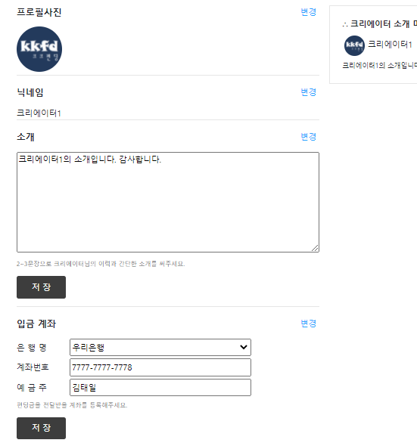
3-3. 마이페이지 – 크리에이터 프로필 수정 (1/2)
Actor | Creator | 파일이름 | cmypage.html | URI | /creator/cmypage
 |  |  |  | 크리에이터 프로필 -프로필사진,닉네임,소개,계좌 크리에이터소개 미리보기 -프로젝트 상세페이지 출력
 |  |  |  | 1.페이지 로드시 → 등록된 프로필 출력 → 미등록시 등록권유 alert 2.변경버튼 클릭시 → 입력창 보이기 3.저장버튼 클릭시 → 프로필 수정 4.프로필사진 업로드
요청1 | 크리에이터 프로필 조회
REST |  | ResponseEntity<CreatorDTO>
방식 | URL | 200 | 204 | 401 | 500
GET | /creator | 크리에이터 | 크리에이터 테이블에 없음 | 세션 null | 기타오류
상세설명
1.크리에이터 기준(creator Table로 insert되는 시점) 1)이 페이지에서 닉네임,소개,계좌 중 적어도 한 개 입력한 경우 (pk인 cr_id제외 모두 NULL값 허용) 2)프로젝트 등록 시 크리에이터 정보 입력한 경우 2.session에서 id확인 creator테이블에서 정보 조회 후 출력 3.닉네임Form,소개Form,계좌Form에 hidden type의 input태그에 id를 넣어줌 4.creator테이블에 없을 경우→ 크리에이터 등록 권유 alert 5.프로필 사진 불러오기 Controller에서 '/img/profile/(id)/(id).png'이 있는지 확인 없으면 기본이미지 출력
1
2
요청2 | 크리에이터 프로필 수정
REST |  | ResponseEntity
방식 | URL | 200 | 404 | 401 | 500
PUT | /creator | 수정성공 | rowCnt=0 | 세션 null, 아이디비교 | 기타오류
상세설명
1.페이지 load 시 조회 요청 후 각 Form에 id값이 없으면 POST요청, 없으면 PUT요청 2.입력한 정보가 있는 Creator객체에 session의 id를 넣어(getId) UPDATE 3.동적쿼리 활용 한 항목 수정 (null값이 아닌 컬럼만 UPDATE) 4.검증 : creator테이블에서 session에 있는 id로 Creator객체를 찾아오고 요청한 id(Form태그)와 비교 (실제로 크리이에터에 등록되었는지 확인)
3

Slide 30
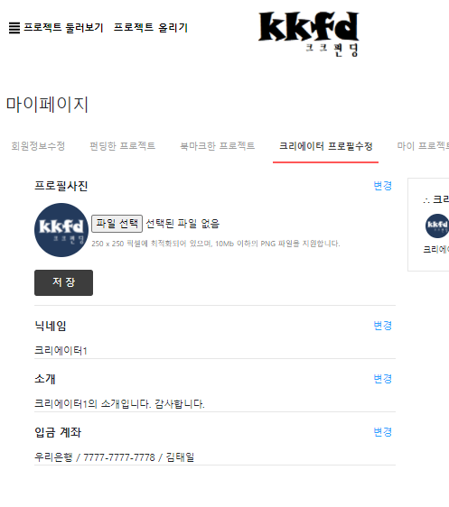
3-3. 마이페이지 – 크리에이터 프로필 수정 (2/2)
Actor | Creator | 파일이름 | cmypage.html | URI | /creator/cmypage
 |  |  |  | 크리에이터 프로필 -프로필사진,닉네임,소개,계좌 크리에이터소개 미리보기 -프로젝트 상세페이지 출력
 |  |  |  | 1.페이지 로드시 → 등록된 프로필 출력 → 미등록시 등록권유 alert 2.변경버튼 클릭시 → 입력창 보이기 3.저장버튼 클릭시 → 프로필 수정 4.프로필사진 업로드
요청3 | 크리에이터 프로필 등록
REST |  | ResponseEntity
방식 | URL | 200 | 404 | 401 | 500
POST | /creator | 등록성공 | rowCnt=0 | 세션 null | 기타오류
상세설명
1.페이지 load 시 조회 요청 후 각 Form에 id값이 없으면 POST요청, 없으면 PUT요청 2.입력한 정보가 있는 Creator객체에 session의 id를 넣어(getId) INSERT
요청4 | 크리에이터 프로필사진 등록 및 수정
REST |  | ResponseEntity
방식 | URL | 200 | 204 | 401 | 500
POST | /creator/profile | 등록성공 | 크리에이터 테이블에 없음 | 세션 null | 기타오류
상세설명
1.크리에이터로 등록되어 있지 않으면 이미지 저장 하지 않음. 2.프로필 사진 수정시 파일 덮어쓰기(디폴트) 3.프로필 수정을 위하여 확장자 png로 제한 4.저장경로 및 파일 이름 : /img/profile/(id)/(id).png
보완사항
1.크리에이터 기준을 닉네임을 설정한 시점부터 크리에이터로 등록으로 변경 (creaotor cr_nn만 NOT NULL제약조건, 나머지 NULL값 허용) 2.크리에이터 닉네임 중복검사 3.크리에이터 프로필을 DB 컬럼에 추가하여 확장자 관계없이 관리
4

Slide 31
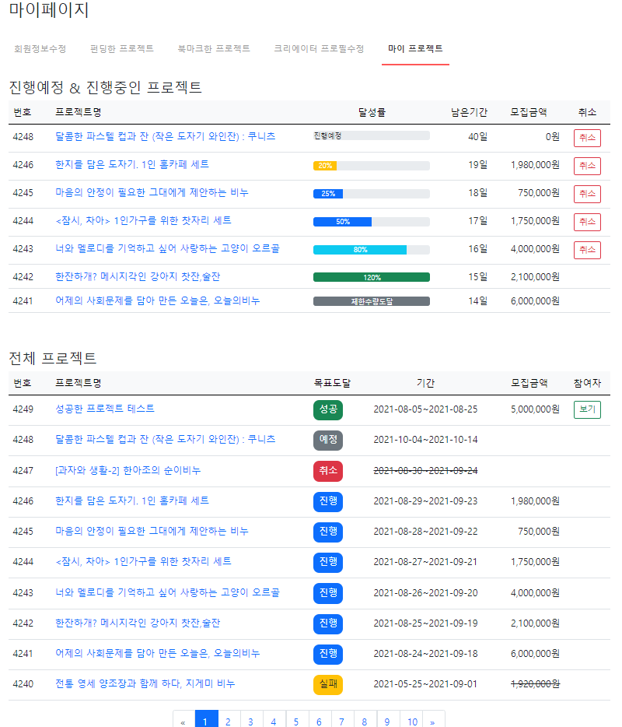
3-4. 마이페이지 – 마이프로젝트
Actor | Creator | 파일이름 | mylist.html | URI | /creator/mylist
 |  |  |  | 진행예정& 진행중인 프로젝트 -달성률, 남은기간, 취소 전체 프로젝트 -목표도달, 기간, 참여자보기
 |  |  |  | 1,2.페이지 로드, 페이지 요청시 → 프로젝트 리스트 출력 3.취소버튼 클릭시 → 프로젝트취소 4.각 프로젝트 타이틀 클릭 시 →프로젝트 상세페이지로 이동 (URL 쿼리스트링) 5.성공한 프로젝트의 보기 버튼 →참여자조회 페이지로 이동 (URL 쿼리스트링) 6.상태 표시 1)취소(0) 2)예정(10) : 현재<시작 3)진행(11~19) : 시작<현재<종료 ①저조(11) : 달성률<25% ②진행(12) : 25%≤달성률<75% ③임박(13) : 75%≤달성률<100% ④성공(15) : 달성률≥100% & 주문수량<제한수량 ⑤제한(19) : 주문수량=제한수량 5)실패(20) : 종료<현재 & 달성률<100% 6)성공(21) : 종료<현재 & 달성률≥100%
요청1 | 크리에이터가 본인이 등록한 프로젝트 취소
REST |  | ResponseEntity
방식 | URL | 200 | 403 | 401 | 500
PUT | /project/{projNo} | 취소성공 | 취소권한 없음 | 세션 null | 기타오류
상세설명
1.진행예정&진행중인 프로젝트중 달성률이 100%미만인 프로젝트에 한하여 취소 가능 2.검증 : session에 id값과 프로젝트를 등록한 크리에이터의 아이디가 일치하는지 확인 (rowCnt=0이면 403(FORBIDDEN) 응답) #ProjectMapper.xml UPDATE kk_project SET proj_status=0 WHERE proj_no=#{projNo} AND proj_id=#{loginId}
1
4
3
요청2 | 크리에이터가 본인이 등록한 프로젝트 조회
REST |  | ResponseEntity <PageDTO<ProjectDTO>>
방식 | URL | 200 | 204 | 401 | 500
GET | creator/projects/{pageNo} | 해당 요청페이지 프로젝트 리스트 | list.size()=0 | 세션 null | 기타오류
상세설명
1.페이지 load시 : /creator/projects/1 1)전체프로젝트 : 10개의 프로젝트 2)진행예정&진행중인 프로젝트 : 10개의 프로젝트 중 종료되지 않은(현재<종료) 프로젝트 2. 페이지 요청 시 (Pagination의 a태그 클릭) : /creator/projects/{요청한 페이지번호} 1)전체프로젝트(아래) : 요청한 페이지의 10개의 프로젝트로 교체 3.DB의 데이터를 기준으로 상태 판단 후 ProjectDTO의 상태 값 변경 후 응답(setStatus) DB의 데이터 : 프로젝트의 취소여부, 달성률, 제한수량,주문수량,시작일,종료일
보완사항
1. 매일 새벽 DB batch로 전일 종료된 프로젝트를 확인, 달성률 100%이상 시 테이블 이동(배송,결제 테이블에 행 추가) 또는 상태값(성공/실패) 입력 2. 프로젝트 성공 후 크리에이터 사정으로 취소 해야 하는 경우 결제 취소 후 관리자 승낙
1
6
5
2

Slide 32
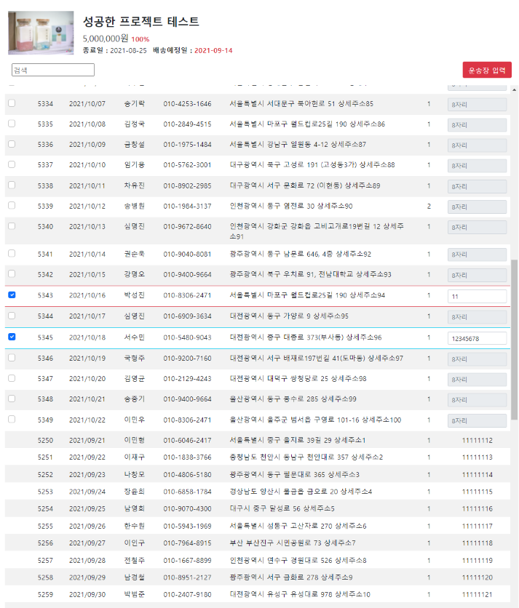
3-5. 펀딩 회원 조회
Actor | Creator | 파일이름 | joinlist.html | URI | /project/joinlist
 |  |  |  | 프로젝트 정보 -배송예정일, 종료일, 달성률 등 프로젝트 펀딩 참여자 -이름, 연락처, 주소, 운송장번호 -운송장입력된 행이 밑으로, 체크박스 비활성화 -신청일 기준 내림차순 정렬
 |  |  |  | 1.검색(이름,번호,주소 등) 2.체크 후 운송장 입력
요청1 | 크리에이터가 본인이 등록한 프로젝트의 펀딩회원조회
REST |  | ResponseEntity <PageDTO<ProjectDTO>> | ResponseEntity <PageDTO<ProjectDTO>>
방식 | URL | 200 | 200 | 403 | 403 | 401 | 401 | 500
GET | /project/{projNo}/fundings | 프로젝트, 펀딩리스트 | 프로젝트, 펀딩리스트 | list.size()=0 보기권한 없음 | list.size()=0 보기권한 없음 | 세션 null | 세션 null | 기타오류
상세설명
1.ProjectDTO에 List<fundingDTO>를 추가하지 않고 Mybatis의 resultMap활용 {"no":357, "project": {"projNo" : 1, ...} , "fundingList" : { {"funNo":1,..} ,"funNo":2,...} } 2.참여자 전체 리스트 출력(Overview) 검색(filter), 배송미입력이 위로, 먼저 신청한 참여자가 위로 가게 정렬 3.마이 프로젝트에서 성공한 프로젝트만 보기 버튼 활성화 → 해당url로 접근한 경우 검증 필요 4.검증 : session에 id값과 프로젝트를 등록한 크리에이터의 아이디가 일치하는지 확인
요청2 | 크리에이터가 본인이 등록한 프로젝트 취소
REST |  | ResponseEntity
방식 | URL | 200 |  | 403 |  | 401 |  | 500
PUT | /fundings | 취소성공 |  | 취소권한 없음 |  | 세션 null |  | 기타오류
상세설명
1.체크박스 체크 여부 확인 후 funding list를 JSON형식으로 변환(+유효성검사 8자리) 2.Controller에서 trackingNum(@RequestBody List<FundingDTO> list)으로 요청전달 데이터 받음 3.FundingDAO에서 update문 List갯수만큼 실행 vs Mybatis에서 foreach로 한꺼번에 update
보완사항
1.관리자 추가 시 배송 예정일이 지나도 운송장 미입력 시 패널 티 추가 2.택배API적용 시 펀딩테이블의 배송정보 정규화고려 (배송테이블 추가) 3.다량의 행 UPDATE시 Batch Update,MERGE INTO 또는 xls파일 받아서 UPDATE
1
2

Slide 33
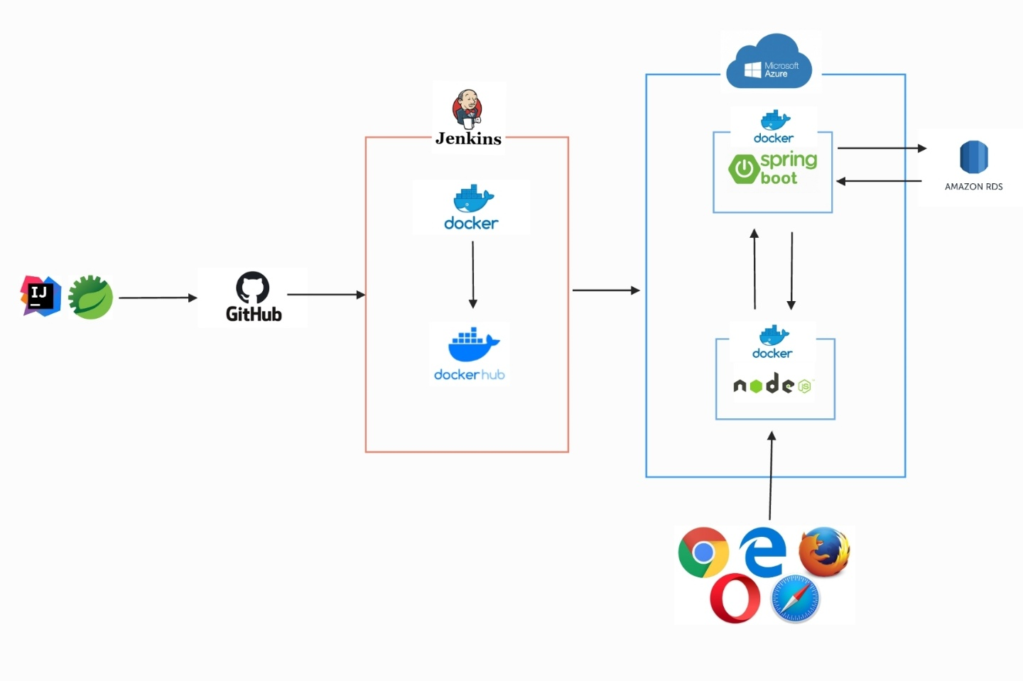
4. 서버 구조
Docker build
JDBC
Port 9999
Git
Web hook
배포
요청 & 응답
Git push
IDE
개발자
Docker push
Port 80
IP
주소요청
HTML
응답
사용자 (Client)

Slide 34

Ⅳ. 한계점 및 극복방안
1.느낀점
2.한계점 및 극복방안

Slide 35
4. 서버 구축
무엇보다 처음에 계획했던 기능을 모두 구현하였고 처음에 설정하였던 목적인 웹개발언어 사용 능력을 크게 실력 향상 시킬 수 있어서 뿌듯했습니다. 혼자 학습하면서 적용했던 BootStrap뿐만아니라 KOSTA교육 중에 배운 SpringBoot, MyBatis, JUnit등과 같은 Framwork를 사용하면서 별도의 설정 없이 개발에만 집중할 수 있어서 효율적으로 개발할 수 있었습니다.
또한 설계단계에서의 중요성을 다시한번 깨닫는 계기가 되었습니다. REST API 설계를 직접 해보면서 URI에 요청할 resource가 영어의 동사형이 아닌 명사로 설정하였고 복수형과 단수형을 구분하여 리스트와 한 개의 객체를 요청하는지 적용하면서 URI를 보고 어떤 요청인지 직관적으로 알 수 있어서 코드를 볼 때 편리 하였습니다. REST API설계 뿐만 아니라 DB설계, 클래스 설계를 모든 화면의 SQL문을 미리 도출하여 직접 구현에 알맞은 형태로 설계할 수 있었고 같은 클래스의 같은 메서드를 재사용하는데 있어서 협업 툴로 공유하여 시너지 효과가 났던 것 같습니다.
마지막으로 협업과정에서 의견교환을 하면서 부족한 부분들을 채워주었던 팀원들과 함께 해냈다는 느낌을 느껴서 좋았습니다. 특히 PL이신 태호님의 서버 구축하는데 있어서 새로운 기술들을 간접적으로 체험해 볼 수 있었고 추후에 서버구축부분을 배워서 직접 구축 해보고 싶습니다.
김태일
스프링 부트 프레임워크를 사용하면서 이전 서블릿 만으로 구성된 프로젝트에 비해 많은 부분들이 편리해 지면서 개발속도가 향상되는 것을 몸소 느낄 수 있었다. 뿐만 아니라 백과 프론트 서버를 따로 분리하고 각각을 직접 설계, 제작 함으로서 보다 RESTFUL한 설계에 대한 이해도를 높일 수 있었습니다.
회원가입과 로그인 기능을 구현할 때는 백과 프론트가 완전히 분리 된 경우 양측 모두 credential을 true로 맞춰줘야 하는 문제를 직면하고 이를 해결하면서 http에서 놓치고 있었던 개념 또한 배울 수 있었습니다.
파일 업로드 기능의 경우 이미 알고 있던 개념이었지만 여러 form으로 분리된 텍스트 데이터와 파일 데이터를 하나의 form으로 묶어 서버로 전송하는 법은 처음 경험한 일이었기 때문에 어렵게 느껴졌지만 직접 해결하면서 방법을 익힐 수 있었습니다.
마지막으로 젠킨스와 도커, AWS & Azure 클라우드 서버를 직접 도입하여 24시간 운영되는 서버에 배포해보면서 웹사이트의 운영적인 측면에 대한 지식과 스킬도 향상시킬 수 있었다. 물론 비교적 짧은 기간 안에 개발했기 때문에 아직 개선해야 할 사항들은 존재하지만 KOSTA에서 핵심적인 부분들을 제대로 배웠기 때문에 이만큼 완성도 높은 프로젝트를 완료할 수 있었다고 생각한다. 전공자이지만 학원을 다니기 전에 비해 많이 발전했다고 느껴져 KOSTA를 다닌것에 매우 만족합니다.
김태호
스프링부트로 프로젝트를 진행하면서 일반 웹 프로젝트보다 개발 속도가 확연히 향상되었음을 느꼈고 REST기반의 웹에 대해 많이 배울 수 있었습니다. 개발하면서 사용자의 입장에서 발생할 수 있는 수많은 경우들을 고민했고 상황에 적합한 Http 상태 코드가 무엇인지 테이블을 뒤적이며 찾아 보았습니다.
부트스트랩을 적용하여 프론트엔드를 보기 좋게 꾸밀 수 있었고 무한 스크롤, 프로그레스 바 등을 구사하여 저번 프로젝트에 비해 화면 구성을 많이 발전시켜서 뿌듯했습니다.
SQL 활용도도 많이 늘었다고 느꼈습니니다.. DDL이나 DML은 물론 함수, 트리거, 시퀀스 등 여러 SQL문을 작성하면서 DB설계, 활용 능력도 키울 수 있었습니다다. 프로젝트를 진행하면서 어려웠던 점은 매퍼파일에서 resultMap을 설계하는 것이 익숙치 않아서 많이 어려웠습니다. 더 공부가 필요하다고 느꼈습니다.
보완할 점도 많이 남았지만 지난 5개월 동안 배운 지식을 최대한 활용하여 결과물을 만들었음이 스스로에게 만족스럽습니다.
김성열

Slide 36

Part 3,
느낀점 및 한계점 보완
한계점 보완
AWS
S3
04
관리자
페이지
AWS S3 파일 업로드
- 시간상의 문제로 별도의 외부 파일 서버를 구축하지 못하였음.
→ Azure Vm의 도커 컨테이너 내부에 정적 파일들이 저장되기 때문에 서버의 디스크 용량이 부족해지거나 도커(백엔드 서버)가 멈출 경우 이미지를 가져오지 못하게 됨.
03
배송조회 API
관리자 페이지 및 관리자 계정
02
-MVC방식으로 구현하지 않아서 SpringSequrity 적용에 어려움을 느낌
-관리자 : 프로젝트 심사기능, 미결제(미리 등록한 계좌 잔고부족) 패널티
-펀딩 성공 후 크리에이터 취소 신청 가능하며 관리자가 승인할수 있도록 구현
결제 API (아임포트)
배송조회
01
운송장 입력기능만 구현하고 배송 API 미구현
→ 운송장 번호 10자리 이상 int → String
→ 택배사 배송조회 API 적용
펀딩 결제
-결제 API 미구현 : 펀딩 신청시 계좌를 등록해 놓으면 펀딩 종료일 일주일 이내에 등록한 계좌로 자동결제 가정
→ 결제 API(아임포트) 테스트용도로 적용

